Slide 1
BẢO VỆ LUẬN VĂN THẠC SĨ
CHUYÊN NGÀNH KHOA HỌC MÁY TÍNH
NGHIÊN CỨU XÂY DỰNG GIẢI PHÁP KIỂM THỬ HIỆU NĂNG FTP SERVER
HVTH: TRẦN THỊ HÀ KHUÊ
Lớp: KHMT-K19 (Khóa 2009-2011)
CBHD: PGS. TS. LÊ VĂN SƠN
Đà Nẵng, tháng 06/2011

Slide 2
NỘI DUNG TRÌNH BÀY
Giới thiệu đề tài
Cơ sở lý thuyết
Giải pháp kiểm thử hiệu năng FTP Server
Thực hiện kiểm thử hiệu năng FTP Server và đánh giá kết quả kiểm thử
Kết luận và hướng phát triển
<number>/25

Slide 3
Giới thiệu đề tài (Hoàn cảnh)
Công nghệ thông tin ngày càng phát triển.
Nhu cầu ứng dụng công nghệ thông tin vào cuộc sống
Sự ra đời các dịch vụ: Email, Telnet, FTP, ….
FTP là một dịch vụ phổ biến nhất hiện nay
<number>/25

Slide 4
Mục tiêu → tính cấp bách đề tài
Để nâng cao năng suất và chất lượng dịch vụ FTP ngày càng tốt hơn-> giải pháp đo lường hiệu năng hoạt động FTP Server: Kiểm thử hiệu năng FTP Server

Slide 5
Giao thức FTP
FTP dùng để trao đổi tập tin qua mạng lưới truyền thông dùng giao thức TCP/IP
Hình vẽ mô tả giao thức FTP

Slide 6
Kiểm thử phần mềm

Slide 7
Cơ sở lý thuyết (4)

Slide 8
Cơ sở lý thuyết (4)

Slide 9
Cách thực hiện (7)
Công cụ để làm

Slide 10
Cách thực hiện (7)
Công cụ để làm

Slide 11
Cách thực hiện (7)
Giai đoạn kiểm thử

Slide 12
Cách thực hiện (7)
Giai đoạn kiểm thử

Slide 13
Cách thực hiện (7)
Giai đoạn kiểm thử

Slide 14
Cách thực hiện (7)
Giai đoạn kiểm thử

Slide 15
Cách thực hiện (7)
Giai đoạn kiểm thử

Slide 16
Đưa ra dẫn chứng (3)
X chứng

Slide 17
Đưa ra dẫn chứng (3)
X chứng

Slide 18
Đưa ra dẫn chứng (3)
X chứng

Slide 19
Đưa ra dẫn chứng (3)
X chứng

Slide 20
Kết luận
Kết quả đạt được

Slide 21
Kết luận
Hướng phát triển

Slide 22
Xin chân thành cám ơn !

Slide 23
Giao thức FTP
  Nhu cầu
    Trí nhớ con người có giới hạn → nhận thức cũng có giới hạn
    Giới hạn: thời gian, kinh tế, nhân lực, áp lực cạnh tranh…
  Hệ hỗ trợ quyết định – Decision Support System
    Hệ thông tin máy tính hóa
    Giao tiếp đồ họa
    Kết hợp trí lực con người và năng lực máy tính
      → Cải thiện chất lượng của quyết định
  Bảo hiểm XCG cần hỗ trợ
    Đánh giá rủi ro: cao / thấp / chấp nhận được
    Tiếp nhận / Từ chối bảo hiểm
    Tỉ lệ phí
    Chi trả bồi thường
<number>/25

Slide 24

Đánh giá rủi ro
Mọi công việc đều tiềm ẩn rủi ro
Đánh giá rủi ro
  Tìm hiểu những rủi ro có thể và sẽ liên quan đến công việc
  Chỉ ra cụ thể những rủi ro có thể gặp
  Xây dựng các biện pháp kiểm soát rủi ro
  Tránh những thiệt hại về người, tài sản và môi trường
Đánh giá rủi ro tốt → công việc tiến hành hiệu quả và độ an toàn cao.
<number>/25

Slide 25
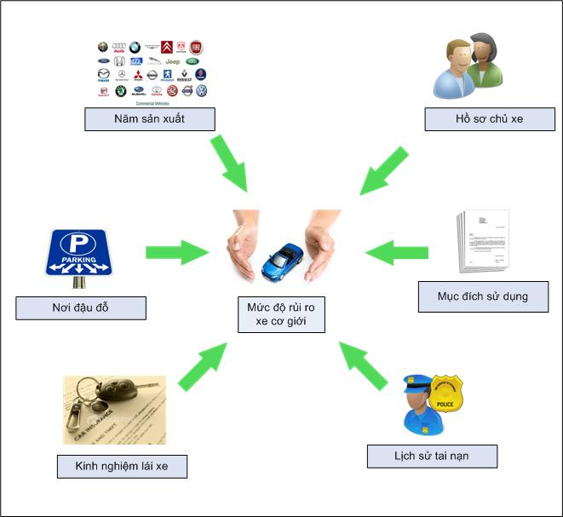
Các yếu tố ảnh hưởng đến rủi ro XCG
Nguy cơ: Hàng hóa, đạo đức, ý thức….
<number>/25

Slide 26
Thuật toán C4.5
Năm 1993, J. Ross Quinlan phát triển C4.5 từ ID3.
Giải thuật C4.5
  Đầu vào
    Một tập dữ liệu huấn luyện (training data)
    Mỗi record: các thuộc tính mô tả + giá trị phân loại
  Đầu ra
    Cây quyết định phân loại dữ liệu (decision tree)
    Hy vọng phân loại đúng các dữ liệu chưa gặp trong tương lai
<number>/25

Slide 27
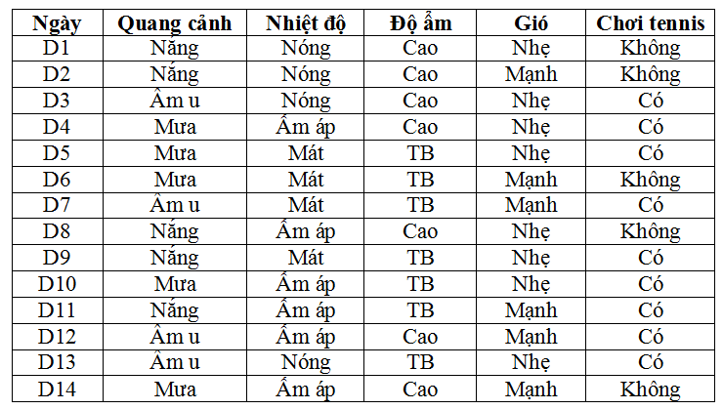
Thuật toán C4.5 – Ví dụ
Xét bài toán phân loại cho khái niệm:
“Có đi chơi tennis không”
Bảng 1. Tập dữ liệu huấn luyện
<number>/25

Slide 28
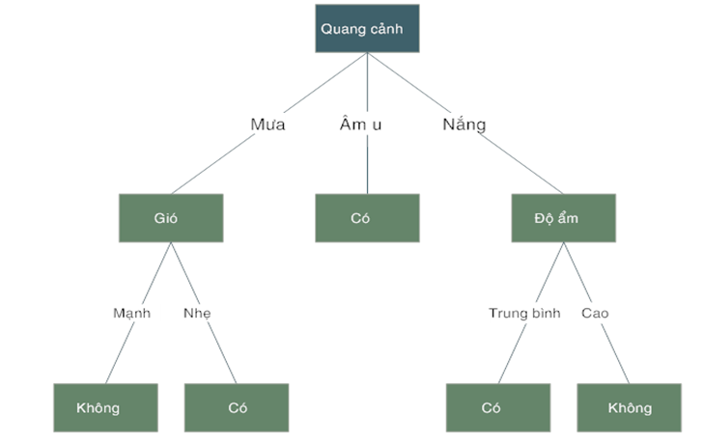
Thuật toán C4.5 – Ví dụ (tt)
Hình 1. Cây quyết định cho khái niệm “có chơi tennis không”
<number>/25

Slide 29
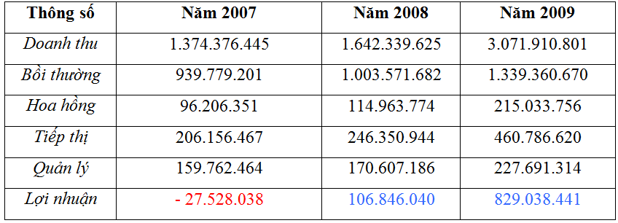
Phân tích hiện trạng
Bảng 2. Tình hình kinh doanh - Chi nhánh Đà Nẵng (Nguồn BH AAA, 2007-2009)
ĐVT: VNĐ
<number>/25

Slide 30
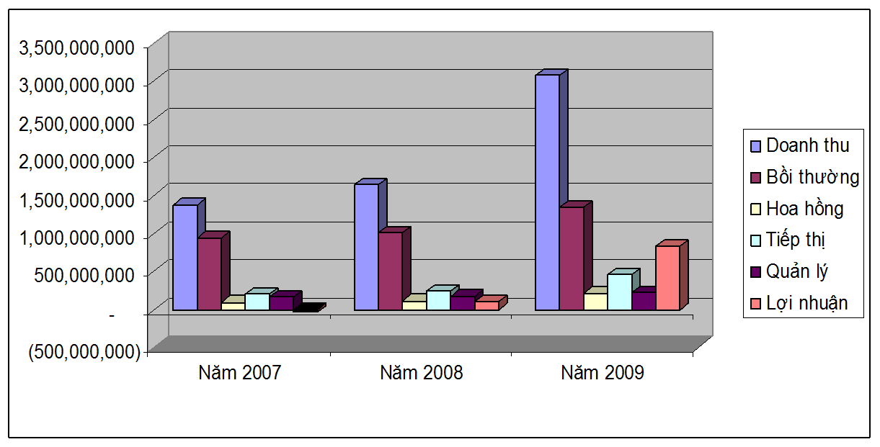
Phân tích hiện trạng (tt)
Hình 2. Số liệu kinh doanh – Chi nhánh Đà Nẵng (Nguồn: Bảo hiểm AAA)
<number>/25

Slide 31
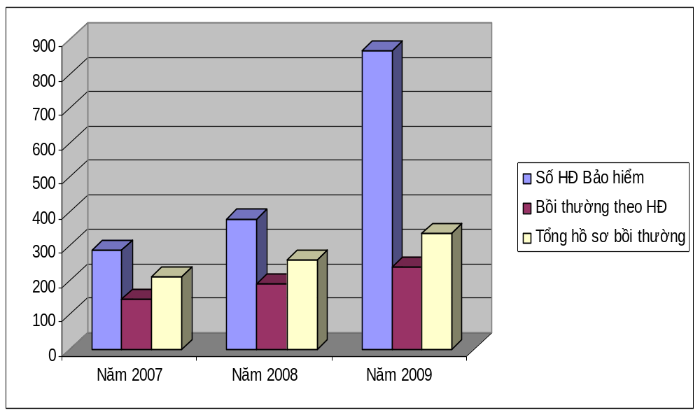
Phân tích hiện trạng (tt)
Hình 3. Số liệu bồi thường tổn thất – Chi nhánh Đà Nẵng (Nguồn: Bảo hiểm AAA)
<number>/25

Slide 32


Vấn đề đặt ra
Tỉ lệ bồi thường tổn thất cao
  Ảnh hưởng đến lợi nhuận của công ty
Dữ liệu kinh doanh bảo hiểm XCG
  Khối lượng lớn
  Phức tạp
Cần một công cụ phân tích và xử lý dữ liệu khoa học
Xây dựng cơ sở dự đoán rủi ro XCG nhanh chóng
Ban điều hành
  Cân đối doanh thu và bồi thường
  Đảm bảo hiệu quả kinh doanh
  Phát triển ổn định, bền vững
<number>/25

Slide 33

Đề xuất giải pháp
Giải pháp kỹ thuật
Xây dựng cây quyết định bằng giải thuật C4.5
Ưu điểm
  Xử lý khối lượng dữ liệu lớn
  Thời gian tính toán nhanh
  Phân loại dữ liệu tốt
  Độ chuẩn xác cao
  Trực quan sinh động
<number>/25

Slide 34

Xây dựng ứng dụng
Các chức năng chính
  Lựa chọn nguồn dữ liệu
  Tiền xử lý dữ liệu
  Xây dựng cây quyết định
  Chuyển cây về dạng luật
  Thống kê tỉ lệ lỗi
<number>/25

Slide 35
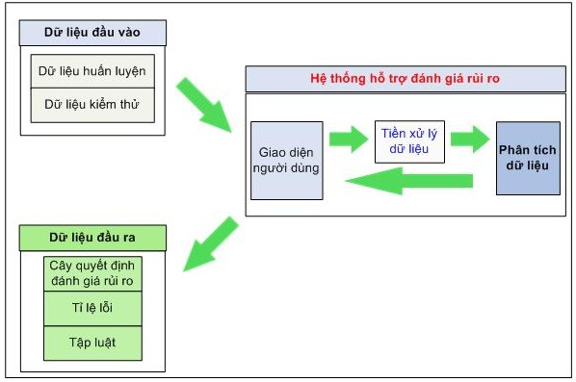
Xây dựng ứng dụng (tt)
Hình 3. Kiến trúc tổng thể của hệ thống
<number>/25

Slide 36
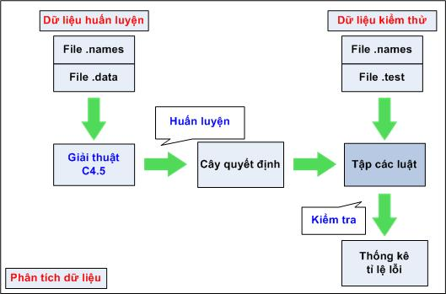
Xây dựng ứng dụng (tt)
Hình 4. Mô tả quá trình phân tích dữ liệu
<number>/25

Slide 37
Kịch bản thử nghiệm
Hệ thống học cây quyết định
  Dữ liệu huấn luyện
    Chọn 546 mẫu ngẫu nhiên
    Trong CSDL kinh doanh bảo hiểm tại AAA
Dùng tập luật dự đoán mức độ rủi ro XCG
  Dữ liệu kiểm thử
    Chọn 240 mẫu
    Tương ứng với 240 hồ sơ bồi thường năm 2009
Nếu tỉ lệ lỗi chấp nhận được
  Ước tính lãi/lỗ từ doanh thu và số tiền bồi thường thực tế.
<number>/25

Slide 38
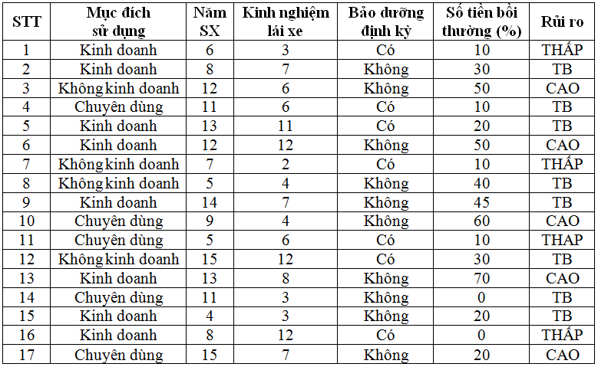
Dữ liệu huấn luyện
Bảng 3. Mô tả tập dữ liệu huấn luyện (Nguồn: Bảo hiểm AAA, 2007 - 2009)
<number>/25

Slide 39
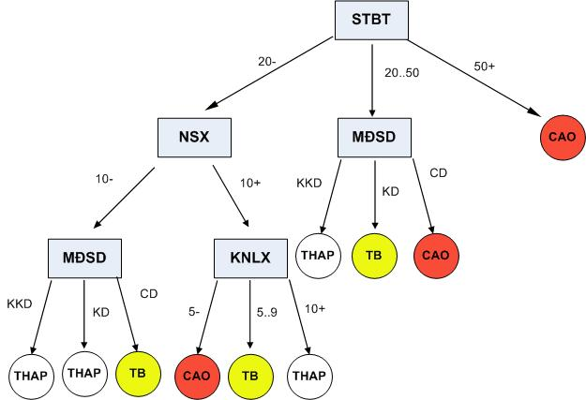
Cây quyết định thu được
NSX = 12
STBT = 15%
KNLX = 2
Từ chối bảo hiểm !
Hình 5. Cây quyết định dự đoán rủi ro xe cơ giới
<number>/25

Slide 40

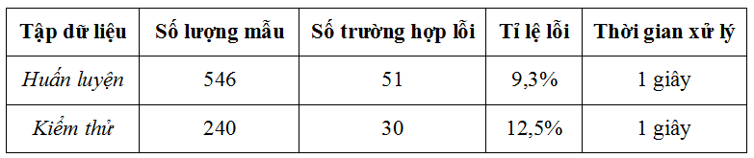
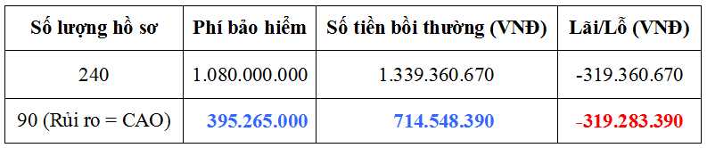


Kết quả thử nghiệm
Bảng 4. Kết quả thử nghiệm
Bảng 5. Ước tính lãi/lỗ bồi thường xe cơ giới
Phát hiện
Tiết kiệm
<number>/25

Slide 41
Đánh giá kết quả thử nghiệm
Cây quyết định trực quan, tập luật đơn giản
Tốc độ xử lý nhanh → tiết kiệm thời gian, nhân sự khi xử lý những khối dữ liệu lớn.
Do dữ liệu nhiễu, một số thuộc tính thiếu giá trị
  Tỉ lệ lỗi
    Tập huấn luyện 9,3%
    Tập kiểm thử 12,5%
  Có thể chấp nhận được
Hệ thống hoạt động ổn định
Áp dụng đồng bộ cho 50 chi nhánh là rất cần thiết.
<number>/25

Slide 42

Kết luận
Vận dụng giải thuật C4.5
  Phân tích xử lý dữ liệu các năm qua
  Xây dựng mô hình dự đoán dữ liệu mới trong tương lai
Đề xuất một giải pháp kỹ thuật khả thi
  Ứng dụng trong công tác đánh giá rủi ro XCG
  Kết quả thực nghiệm có triển vọng
  Cung cấp lãnh đạo công cụ hỗ trợ nghiệp vụ kịp thời
  Phù hợp với điều kiện thực tế tại các đơn vị Bảo hiểm
Mở ra một khả năng mới cho việc ứng dụng cây quyết định trong lĩnh vực khai thác bảo hiểm.
<number>/25

Slide 43
Hạn chế - Hướng phát triển
Hạn chế
  Chỉ xử lý dữ liệu Excel
  Áp dụng cho nghiệp vụ xe cơ giới
  Phạm vi thử nghiệm nhỏ
Hướng phát triển
  Thử nghiệm với khối lượng dữ liệu lớn để đánh giá lại độ tin cậy
  Nghiên cứu thuật toán C5.0, là một cải tiến của C4.5 để nâng cao hiệu suất và độ tối ưu
  Phát triển cho các nghiệp vụ bảo hiểm khác
  Mở rộng kết nối đến nhiều hệ quản trị CSDL khác nhau
<number>/25

